Slide 1



Dette projekt har modtaget støtte fra den Europæiske Unions Horizon 2020 forsknings- og innovationsprogram under tilskudsaftale nr. 727580
Fødevaremærkning
X
Luk
Previous Næste
>
Close
Next

Slide 2

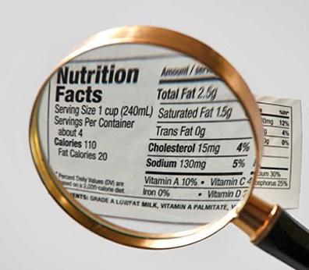
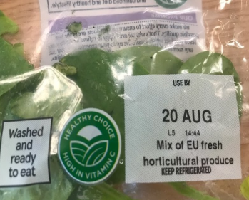
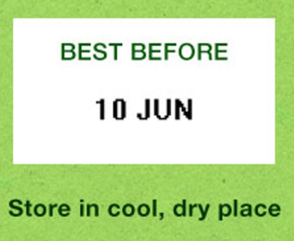
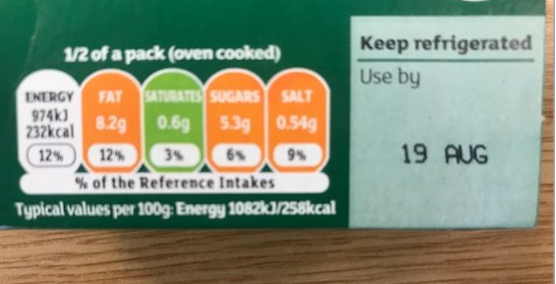

Læringsmål
Pensumhenvisninger
Test din viden
Europæisk baggrund for mærkning af fødevarer
At forstå fødevarermærkning
At forstå forbindelsen til madspild og hvordan man reducerer det
végezze el az utótesztet
X
Luk
<
Tidligere Næste
>
Close
Next

Slide 3
Fødevaremærkning
Pensumhenvisninger
Test din viden
Europæisk baggrund for mærkning af fødevarer
Hvad er hovedkomponenterne af en fødevareetiket og hvad betyder de
Hvad betyder forskellige etiketter
Hvad er forbindelsen til madspild
Hvordan kan vi reducere madspild
végezze el az utótesztet
X
Luk
Tidligere
<
Close
Next

Slide 4



Hovedkomponenterne af en etiket
Pensumhenvisninger
Test din viden
Europæisk baggrund for mærkning af fødevarer
Etiketter kan deles i tre hovedkategorier:
Madidentitet (navn, beskrivelse, osv.)
Det ernæringsmæssige aspekt (ingrediensliste, ernæringsdeklaration, osv.)
Fødevarehygiejne og -sikkerhed (dato for minimums holdbarhed, særlige opbevaringsbetingelser, allergener, osv.)
Mere information:
Food labels
Food labelling terms
Labelling and allergens
Food allergy and intolerance
Guidance: Food labelling: giving food information to consumers
végezze el az utótesztet
Close
Next
X
Tilbage til forside

Slide 5
Fødevaresikkerhedsetiketter
Sidste anvendelsesdato: Disse datoer ses på mad, der bliver dårligt hurtigt, som kødprodukter og færdiglavede salater hvor risikoen for forekomst af patogener er høj. Brug ikke noget mad eller drikke efter udløbsdatoen selvom det dufter og ser fint ud. Dette er fordi at indtag efter denne dato kan sætte dit helbred i fare.
Bedst før: Disse datoer handler om kvalitet og ikke sikkerhed. Disse fødevarer vil smage bedst før datoen vist. At spise fødevaren efter datoen betyder ikke at du vil blive syg, men at smagen måske ikke er ligeså god. Disse datoer ses på en bred vifte af frosne, tørrede, konserverede og andre fødevarer.
Fremvis indtil: Forhandleren bruger ofte disse datoer på deres hylder, mest for lagerformål. De er ikke lovpligtige og er instruktionerne til personalet i butikken, IKKE forbrugerne.
Brug indenfor 3 dage efter åbning: Denne mærkning betyder at maden skal spises indenfor mængden af dage stående på emballagen. Efter denne dato kan maden være farlig at spise.
Opbevares på køl efter åbning: Denne mærkning betyder at når du har åbnet emballagen og udsat maden for luften skal den være på køl så mikrobiologisk vækst mindskes.
Pensumhenvisninger
Test din viden
Europæisk baggrund for mærkning af fødevarer
végezze el az utótesztet
Close
Next
Tilbage til forside
X

Slide 6

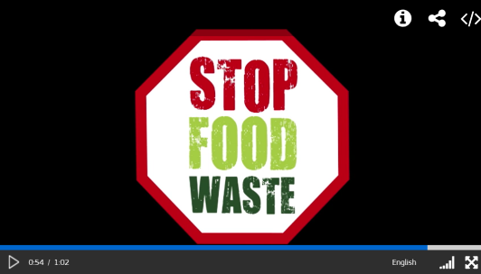

Hvad er forbindelsen til madspild?
Pensumhenvisninger
Test din viden
Europæisk baggrund for mærkning af fødevarer
Kilde : Global food losses and food waste
Omkring 1/3 af maden i verden bliver tabt eller spildt hvert år -> 1.3 milliarder ton pr. år
Madspild i Europa anslås til 280 kg/år pr. indbygger
Madspild grundet forbrugere repræsenterer over en tredjedel af det spild (95 kg/år pr. indbygger)
Video : Stop food waste
végezze el az utótesztet
Close
Next
Tilbage til forside
X

Slide 7
Hvordan kan vi reducere madspild?
Pensumhenvisninger
Test din viden
Europæisk baggrund for mærkning af fødevarer
Tips til at reducere madspild:
Planlæg dine indkøb
Tjek datoerne
Hold et ”sundt” køleskab (<4°C)
Opbevar mad ifølge instruktionerne på emballagen
Roter: kom det nye mad ind bagerst (FIFU: først ind først ud)
Server små mængder mad
Brug dine rester
Frys ned
Brug det til mad til haven (kompost)
Få din mad til at holde sig længere: meget mad kan fryses ned undtagen hvis omtalen ‘ikke egnet til frysning i hjemmet’ vises. Frysning er en pauseknap på bedst før datoen, det stopper væksten af bakterier, men det dræber dem ikke. Du skal generelt spise frosne fødevarer indenfor 6 måneder (det afhænger af madretten).
végezze el az utótesztet
Next
Close
Tilbage til forside
X

Slide 8
Europæisk baggrund for mærkning af fødevarer
Pensumhenvisninger
Test din viden
Europæisk baggrund for mærkning af fødevarer
Fødevarermærking er reguleret for at beskytte forbrugerne, som skal have den korrekte information for at kunne tage sikre og informerede valg om mad baseret på diæt, allergier, personlig smag og pris.
Forordningen (EU) nr. 1169/2011 om levering af oplysninger til forbrugere erstatter og kombinerer tidligere regler afledt fra Direktiv 2000/13/EC angående mærkning, præsentation og markedsføring af fødevarer, Direktiv 90/496/EEC om næringsmærking på fødevarer og andre lovgivningsmæssige retsakter om specifikke kategorier af fødevarer til et stykke lovgivning.
Nogle af de vigtigste ændringer af mærkningsregler af beskrevet nedenfor::
Forbedret læsbarhed af information (minimum skriftstørrelse for obligatorisk information);
Tydeligere og harmonisk præsentation af allegerner (fx soya, nødder, gluten, lactose) for færdigpakket mad (vægt på skrifttype, -stil og baggrundsfarve) på listen af ingredienser;
Obligatorisk information om allergener for ikke-færdigpakket mad, inklusiv i restauranter og på cafeer;
Krav om bestemt næringsdeklaration for størstedelen af færdigpakkede forarbejdede fødevarer;
Obligatorisk oprindelsesinformation om fersk kød fra grise, får, geder og fjerkræ osv.
végezze el az utótesztet
Next
Close
Previous Næste
X
Tilbage til forside
>

Slide 9
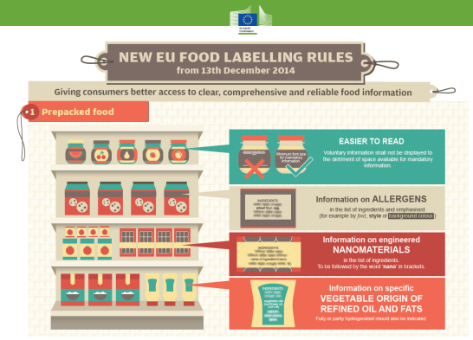
Europæisk baggrund for mærkning af fødevarer
Pensumhenvisninger
Test din viden
Europæisk baggrund for mærkning af fødevarer
végezze el az utótesztet
Next
Close
Tidligere
X
Tilbage til forside
<

